Slide 1
Tópico 03 – Deep Learning e CNNs
Prof. André Gustavo Hochuli
gustavo.hochuli@pucpr.br
aghochuli@ppgia.pucpr.br
Notes:
Prof. André Hochuli

Slide 2
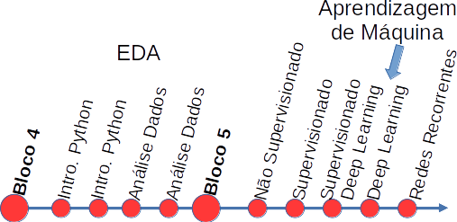
Tópicos
Deep Learning
Redes Neurais Convolucionais
Overfitting
Aumento de Dados
Transfer-Learning
Visão Computacional - Prof. André Hochuli
Notes:
Prof. André Hochuli

Slide 3
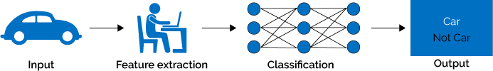
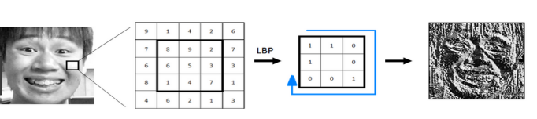
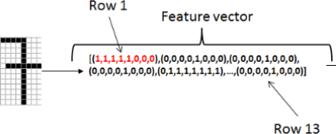
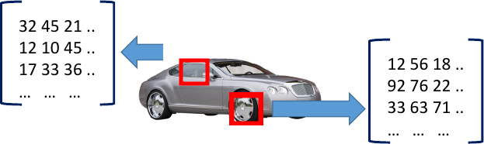
Antes do “deep”…..
Problema: Interpretar relações em altas dimensionalidades (i.e Imagens, Aúdios)
Solução: Descritores de características
Então, um modelo computacional aprende a representação
Interpretação humana é limitada a baixas dimensionalidades
Notes:
Prof. André Hochuli

Slide 4
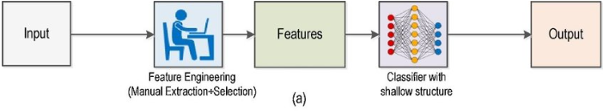
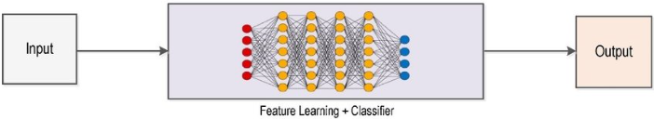
Tradicional vs Deep
Tradicional
Deep
Notes:
Prof. André Hochuli

Slide 5
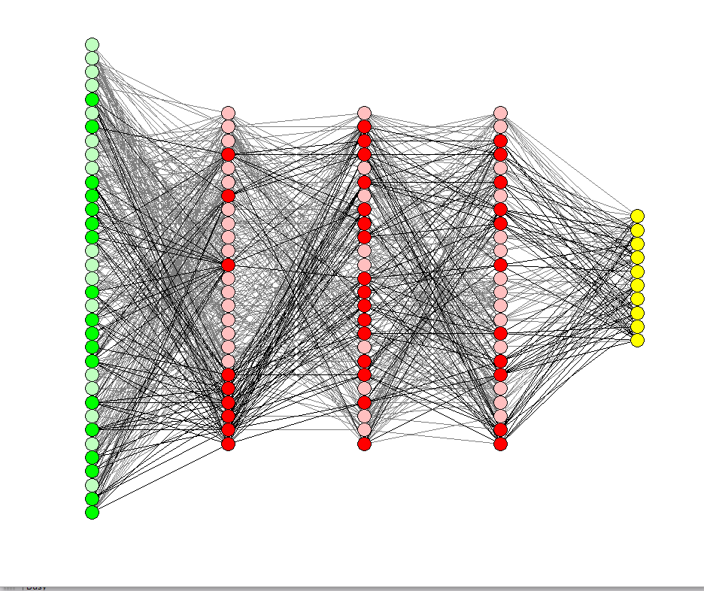
Deep Learning
Rede com Múltiplas Camadas
Notes:
Prof. André Hochuli

Slide 6
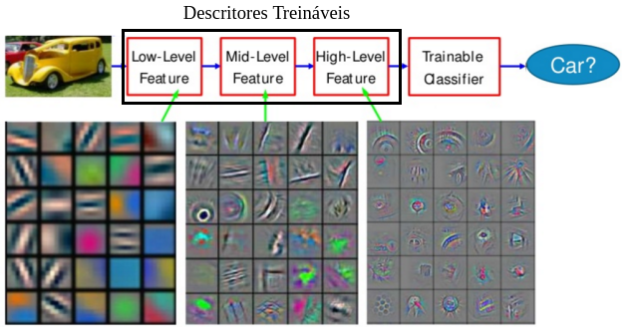
Deep Learning
Extração de Características é implícita
Aprendizado de Filtros
Abstração Profunda
Visão Computacional - Prof. André Hochuli
Notes:
Prof. André Hochuli

Slide 7
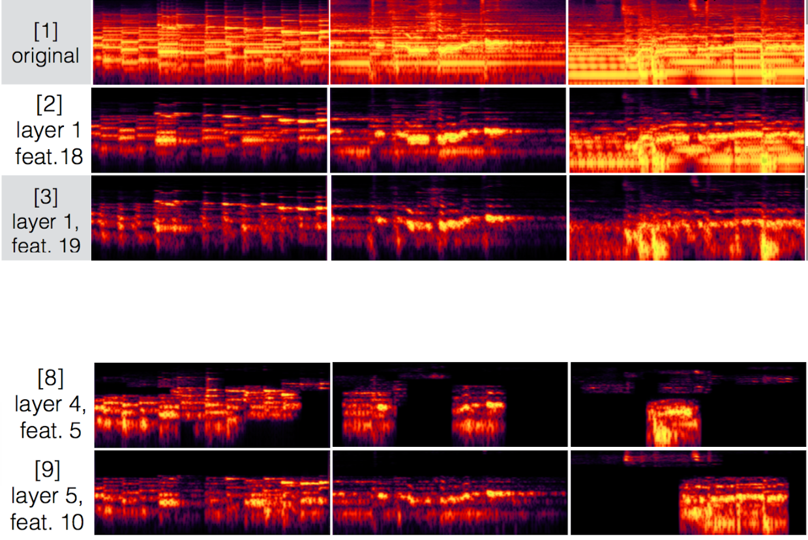
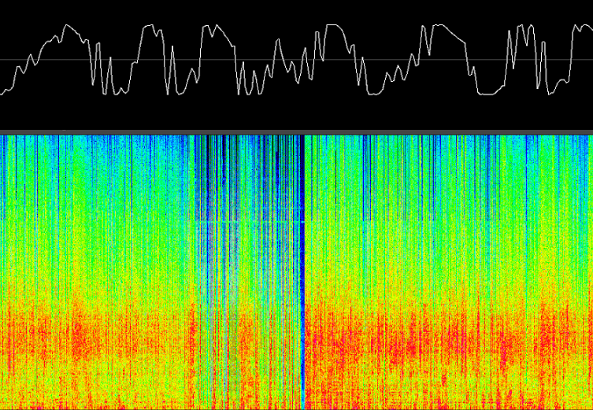
Deep Learning
Quebra de paradigma em problemas de visão computacional
(áudio, imagens, vídeo, etc.).
Piano
Piano+Vocal
Piano + Vocal
+ Bateria
Visão Computacional - Prof. André Hochuli
Notes:
Prof. André Hochuli

Slide 8
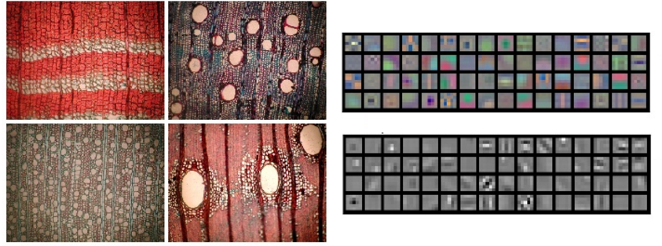
Deep Learning
Classificação de Tecido
Imagens Médicas
Visão Computacional - Prof. André Hochuli
Notes:
Prof. André Hochuli

Slide 9
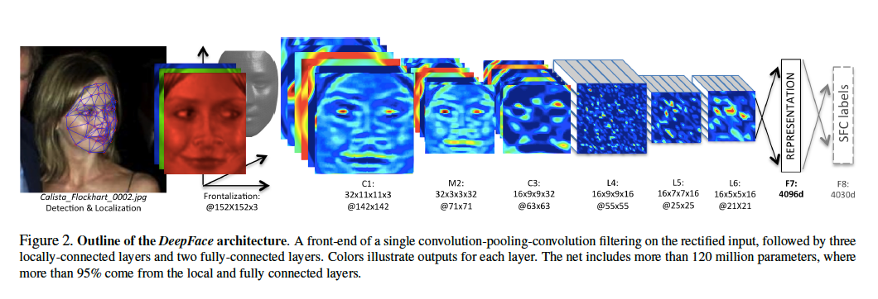
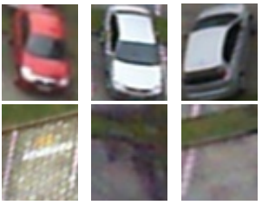
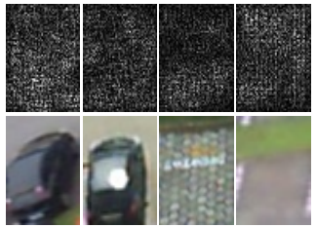
Deep Learning
Face
PKLot
Visão Computacional - Prof. André Hochuli
Notes:
Prof. André Hochuli

Slide 10
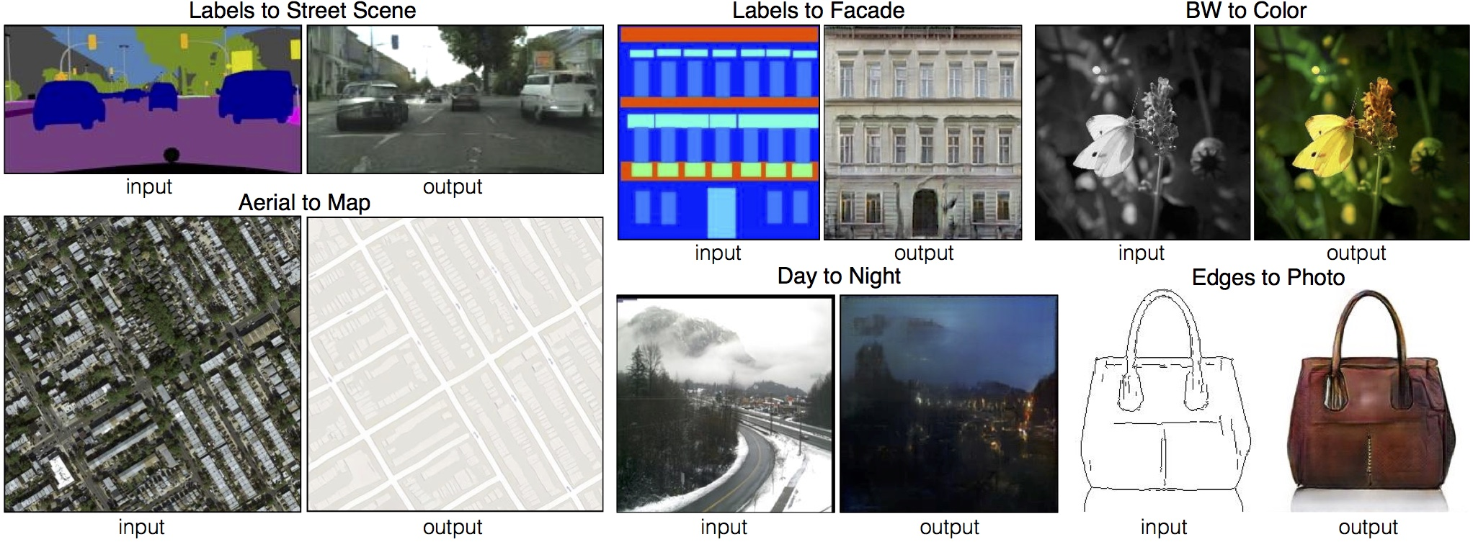
Deep Learning
Transferência de contexto (Image Translation)
Visão Computacional - Prof. André Hochuli
Notes:
Prof. André Hochuli

Slide 11
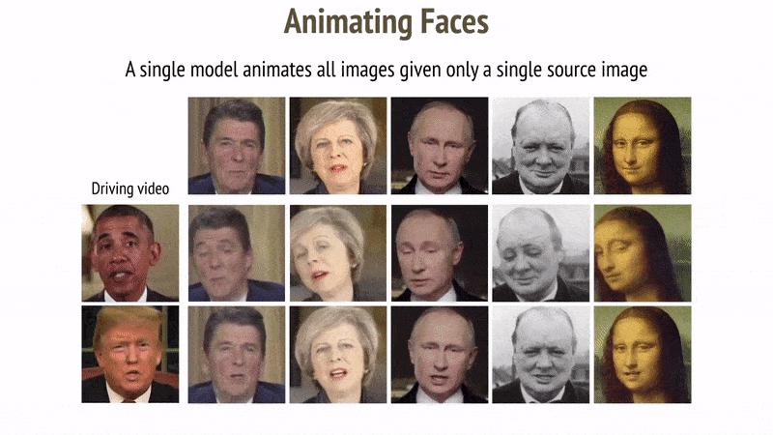
Deep Learning
Deep Fakes
https://www.youtube.com/watch?v=mUfJOQKdtAk
Visão Computacional - Prof. André Hochuli
Notes:
Prof. André Hochuli

Slide 12
Deep Learning
Vantagens:
Extração de Características é implícita
Abstração em alto nível
Altas taxas de reconhecimento
Desvantagens:
Custo computacional
Datasets Númerosos
Parametrização do Modelo e Ajuste-Fino
https://www.youtube.com/watch?v=mUfJOQKdtAk
Visão Computacional - Prof. André Hochuli
Notes:
Prof. André Hochuli

Slide 13
Redes Neurais Convolucionais
Notes:
Prof. André Hochuli

Slide 14
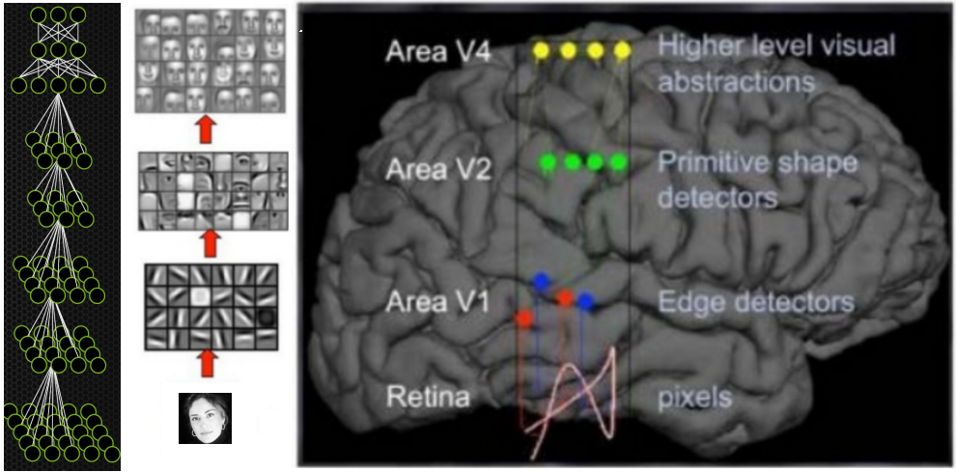
Redes Neurais Convolucionais
Lecun 90´s
Notes:
Prof. André Hochuli

Slide 15
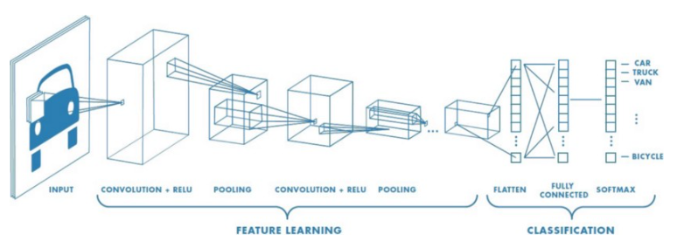
Redes Neurais Convolucionais
Extração de Características (N-Dimensional)
Sequência de camadas convolucionais
Aprendizado de Filtros
Classificação (1D)
RNA
SVM
…….
Visão Computacional - Prof. André Hochuli
Notes:
Prof. André Hochuli

Slide 16
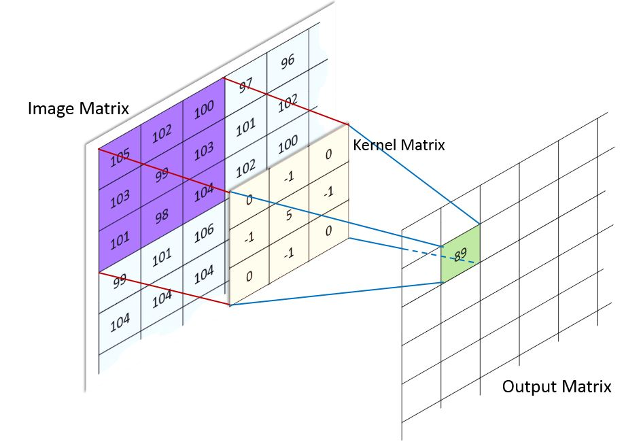
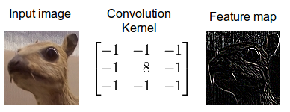
Redes Neurais Convolucionais
Convolução
Visão Computacional - Prof. André Hochuli
Notes:
Prof. André Hochuli

Slide 17
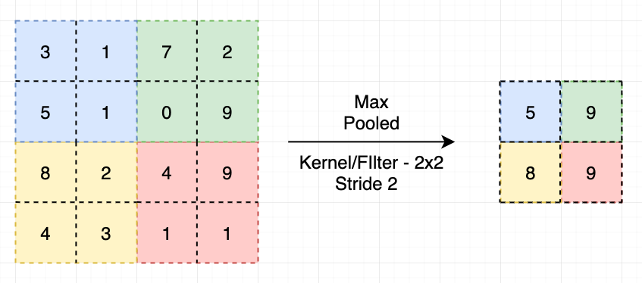
Redes Neurais Convolucionais
Pooling Layer
Redução de Características
Visão Computacional - Prof. André Hochuli
Notes:
Prof. André Hochuli

Slide 18
Redes Neurais Convolucionais
Camadas Convolucionais
Convolução
Pooling
Visão Computacional - Prof. André Hochuli
Notes:
Prof. André Hochuli

Slide 19
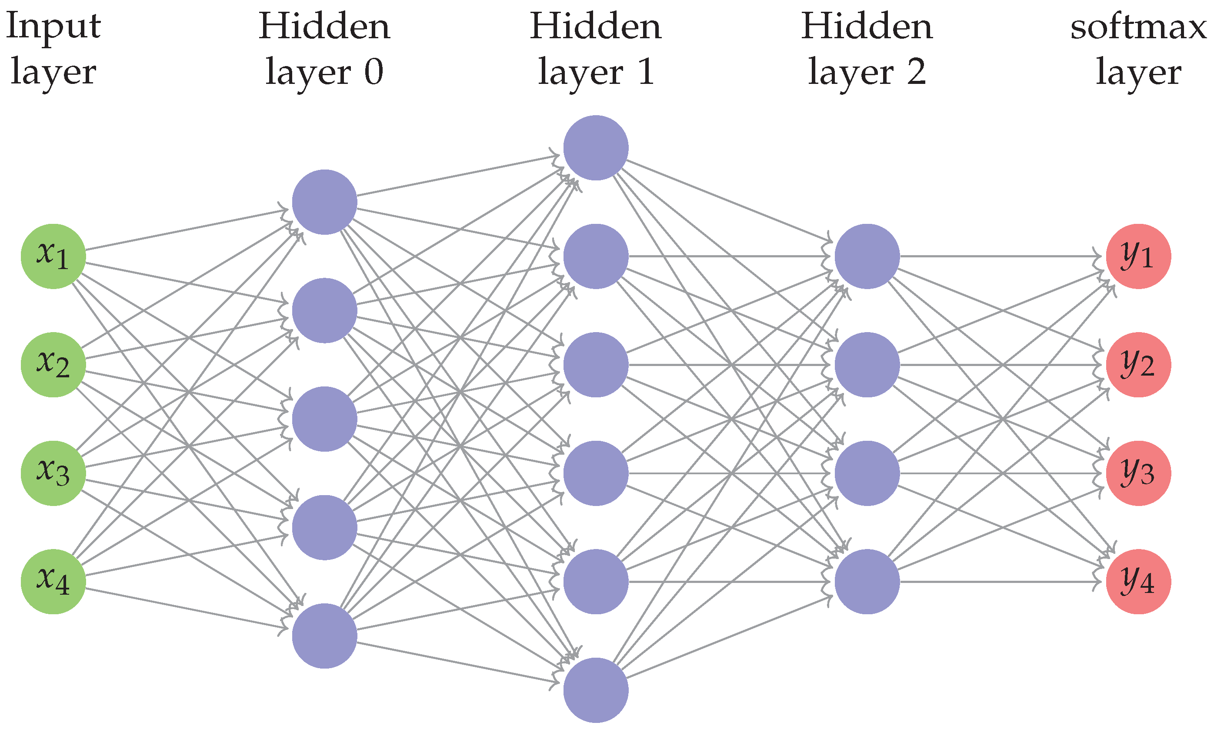
Redes Neurais Convolucionais
Classificação
Rede Neural
Visão Computacional - Prof. André Hochuli
Notes:
Prof. André Hochuli

Slide 20

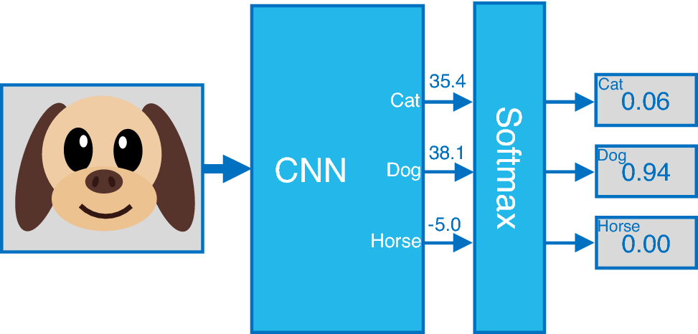
Redes Neurais Convolucionais
Softmax
Visão Computacional - Prof. André Hochuli
Notes:
Prof. André Hochuli

Slide 21
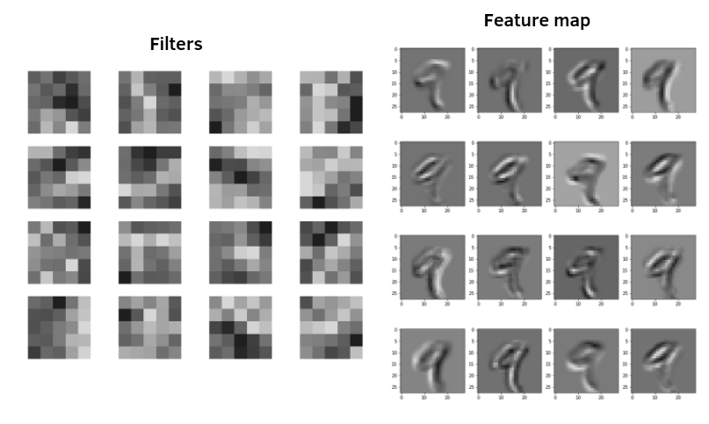
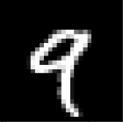
Redes Neurais Convolucionais
Filtros e Características
Visão Computacional - Prof. André Hochuli
Notes:
Prof. André Hochuli

Slide 22
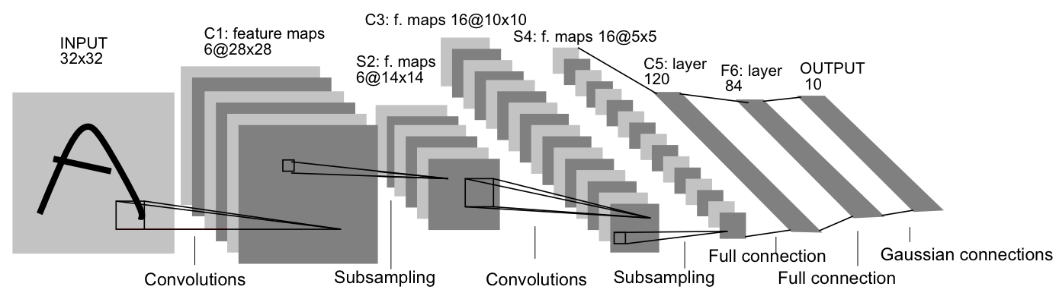
Redes Neurais Convolucionais
Lenet
Yan Lecun – 90´s (Bell Labs / IBM / FACEBOOK)
Handwritten Digits
~60 K Paramêtros
~345 K Paramêtros
Visão Computacional - Prof. André Hochuli
Notes:
Prof. André Hochuli

Slide 23
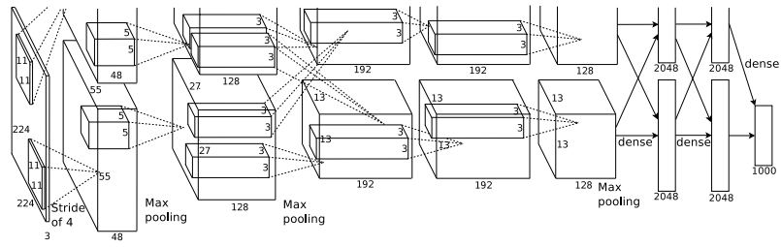
Redes Neurais Convolucionais
AlexNet
Alex Krizhevsky – 2012 (Krizhevsky Net)
Imagenet 2012 Challenge (1000 classes)
→ 1.2 M Train, 50K Val, 150K Test
2012 Winner (15.3% Error - Top 5)
→ 2° SIFT Based (26.2%)
Visão Computacional - Prof. André Hochuli
Notes:
Prof. André Hochuli

Slide 24
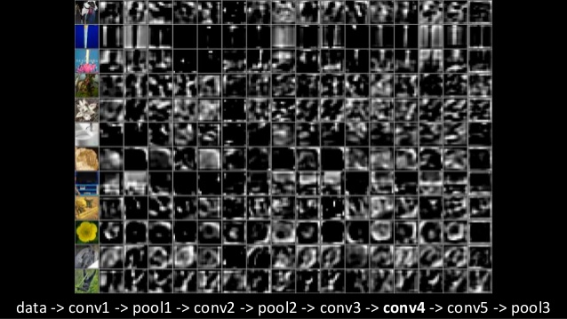
Redes Neurais Convolucionais
Alexnet
Visão Computacional - Prof. André Hochuli
Notes:
Prof. André Hochuli

Slide 25

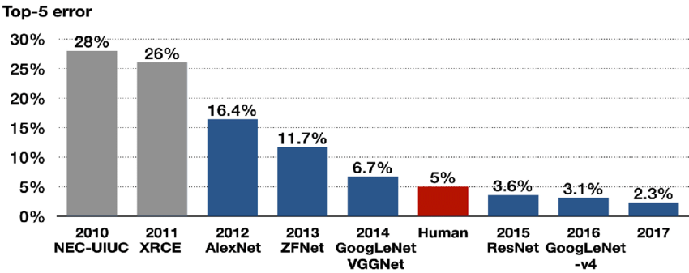
Imagenet Challenge
Imagenet 2012 Challenge
1000 Classes
1.2 M Imagens (Treino)
50K Imagens (Validação)
150K Imagens (Teste)
[LINK TO ACCs]
Visão Computacional - Prof. André Hochuli
Notes:
Prof. André Hochuli

Slide 26
Codificação
[LINK]
Visão Computacional - Prof. André Hochuli
Notes:
Prof. André Hochuli

Slide 27
Overfitting, Aumento de Dados e Transfer Learning
Notes:
Prof. André Hochuli

Slide 28

Feed-Forward e Back-Propagation
Visão Computacional - Prof. André Hochuli
Notes:
Prof. André Hochuli

Slide 29
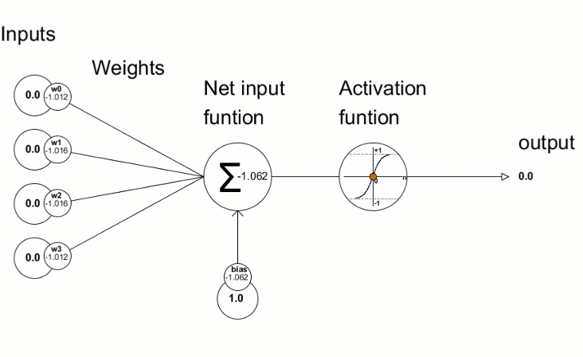
Feed-Forward e Back-Propagation
Feed-Forward and Back Propagation
Visão Computacional - Prof. André Hochuli
Notes:
Prof. André Hochuli

Slide 30

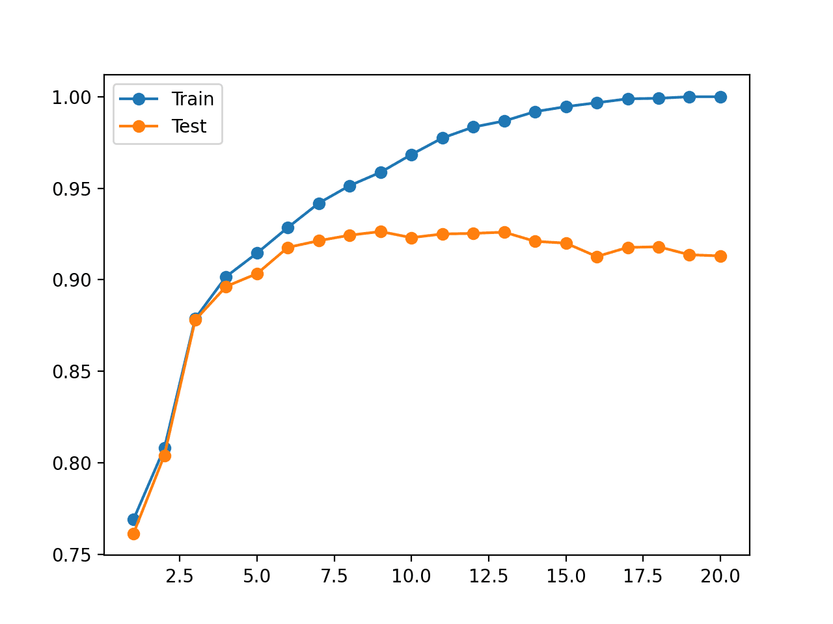
Sobre-Ajuste (Overfitting)
Generalização
Visão Computacional - Prof. André Hochuli
Notes:
Prof. André Hochuli

Slide 31
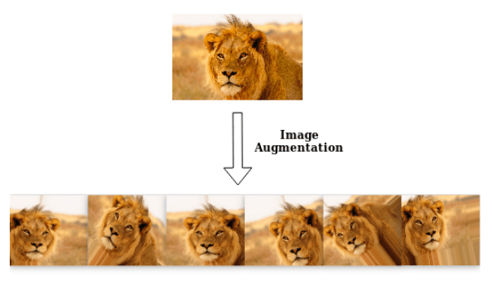
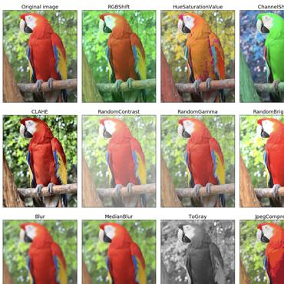
Data Augmentation
Criação de dados sintéticos
Visão Computacional - Prof. André Hochuli
Notes:
Prof. André Hochuli

Slide 32
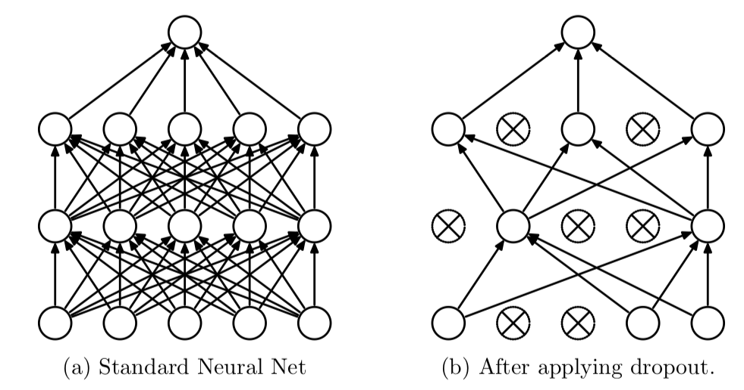
Dropout
Eliminação de Pesos e Neurônios
Visão Computacional - Prof. André Hochuli
Notes:
Prof. André Hochuli

Slide 33
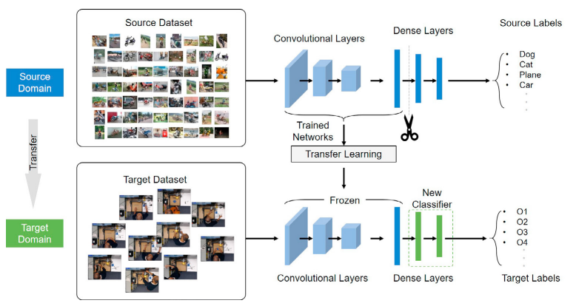
Transfer Learning
Compartilhamento de Pesos
Pesos de Convolução são congelados (ou não) durante o treinamento
Visão Computacional - Prof. André Hochuli
Notes:
Prof. André Hochuli

Slide 34
Let’s Code
[LINK]
Visão Computacional - Prof. André Hochuli
Notes:
Prof. André Hochuli

